Slide 1
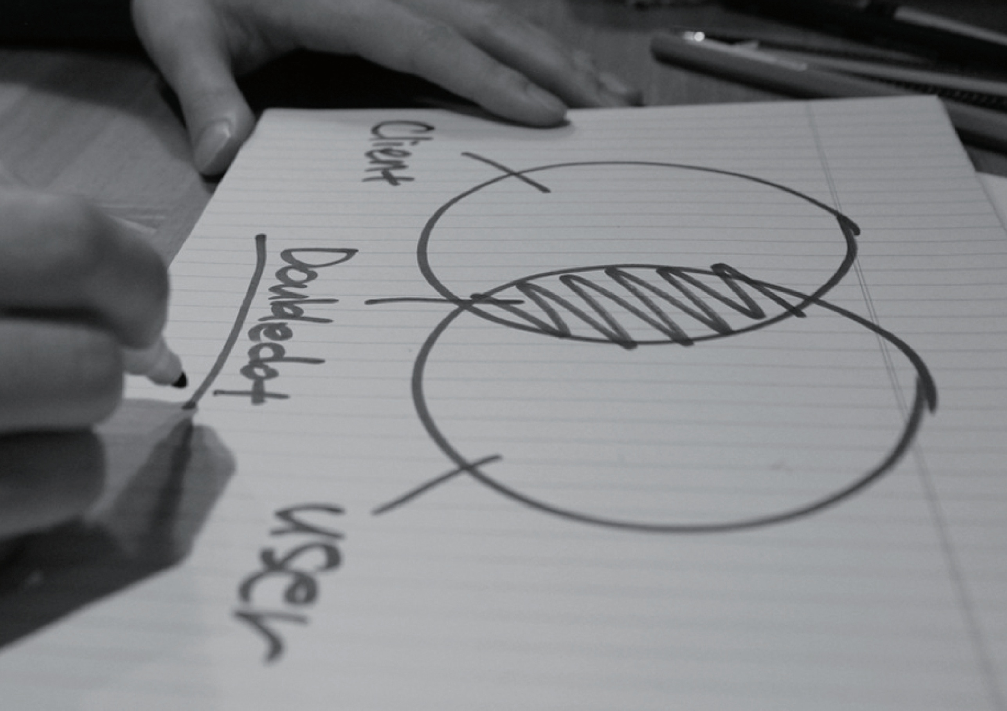
1
쇼핑몰 이용자를 위한
최적 경로 제안 프로그램
12조
남근우
장혁재
조성욱

Slide 2
2
목차
1.
2.
3.
4.
피드백
진행상황
개발일정
질의응답
confidential

Slide 3
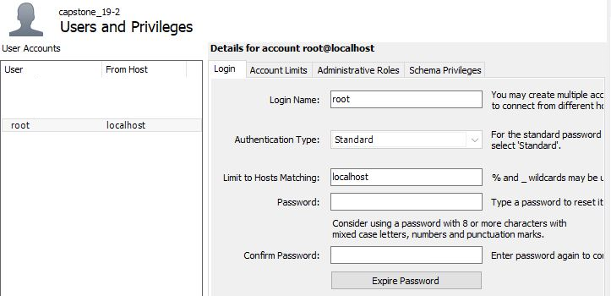
3
피드백
DB 보안 강화
1
confidential
root 계정은 외부에서 접근이 불가능하도록 권한 수정 (기존: From Host가 %로 되어있음)
Root 계정은 이제 localhost에서만 접근 가능
실제로 DB 연동에 사용되는 계정에는 최소한의 권한(DML)만 부여
기타 불필요한 계정 삭제

Slide 4
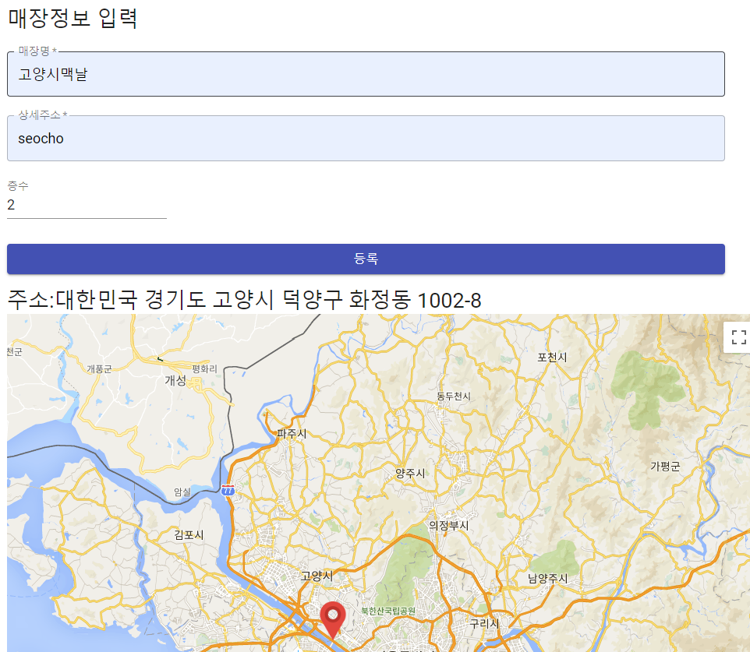
4
진행 상황
지난 주 구현 기능 (웹)
매장 정보 입력
DB 저장까지 완료
2
confidential

Slide 5
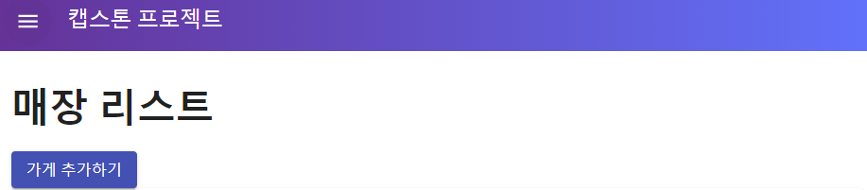
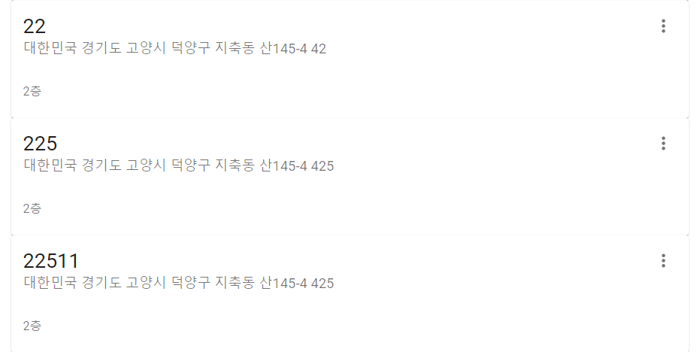
5
진행 상황
매장 정보 확인
메인 화면에 매장 리스트를 표시
2
confidential

Slide 6
6
진행 상황
매장 내 정보 계층
매장 내에 N개의 층
각 층에는 N개의 가판대
각 가판대에는 N개의 상품
매장
1층
1층 1번 가판대
1층 2번 가판대
2층
2층 1번 가판대
상품 1
상품 4
상품 2
상품 3
상품 5
상품 6
2
confidential

Slide 7
7
진행 상황
품목 설정 UI
2
confidential

Slide 8
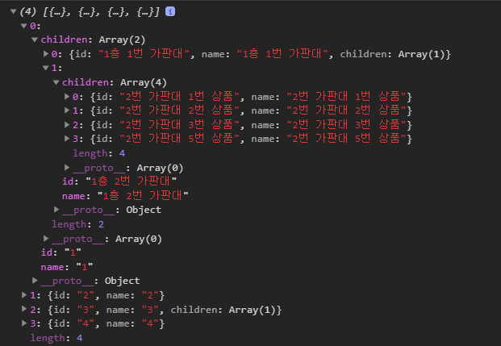
8
진행 상황
품목 JSON 데이터
층 인덱스
confidential

Slide 9
9
진행 상황
품목 JSON 데이터
가판대 인덱스
※ id 프로퍼티는
웹페이지에서 Tree view를 그리는데 사용

Slide 10
10
진행 상황
품목 JSON 데이터
상품 인덱스

Slide 11
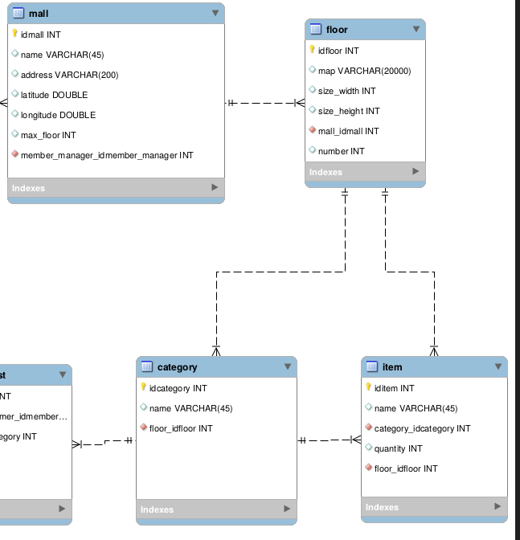
11
진행 상황
트러블슈팅
매장의 층(floor) 별 정보는 매장(mall) 정보 저장 발생 직후 층 수만큼 일괄 저장
매장의 id는 웹 프론트에 쿠키로 저장
2
confidential

Slide 12
12
진행 상황
트러블슈팅
상품(Item)과 가판대(category)는 같은 시점에 보내짐
가판대(category) 정보 삽입 시 층 외래키 값 필요
상품(item)의 경우 가판대 외래키와 층 외래키 값 필요
삽입에 필요한 외래키 정보를 알 수 없는 상태
confidential

Slide 13
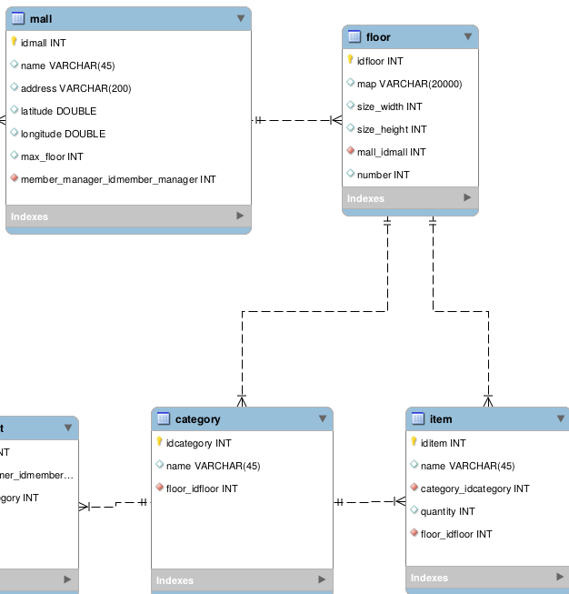
13
진행 상황
트러블슈팅 대안 1
2중 select(1)
매장 id로 floor 테이블에 select, 매장의 각 층 id 리스트를 조회
Category 저장 시 위 id리스트를 외래키에 저장
confidential

Slide 14
14
진행 상황
트러블슈팅 대안 1
2중 select(2)
Item 저장 시 각 층 id로 category에서 id리스트 select
Item 테이블에 category id 외래키와 floor id 저장

Slide 15
15
진행 상황
트러블슈팅 대안2
For문을 활용하여 데이터 저장
단일 데이터 저장 시 해당 데이터의 id가 결과값으로 리턴
층의 id 리스트를 클라이언트에 전송하여 캐싱
Category, item 전송 시 클라이언트에서 각 층의 id를 보낼 수 있음
2중 select 불필요
2중 select/반복 insert 조사 후 적용 예정
confidential

Slide 16
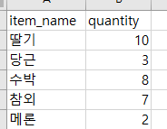
16
진행 상황
파일을 이용한 재고 현황 등록
Csv 파일을 파싱하여 DB에 저장하는 기능
구현 중…
2
confidential

Slide 17
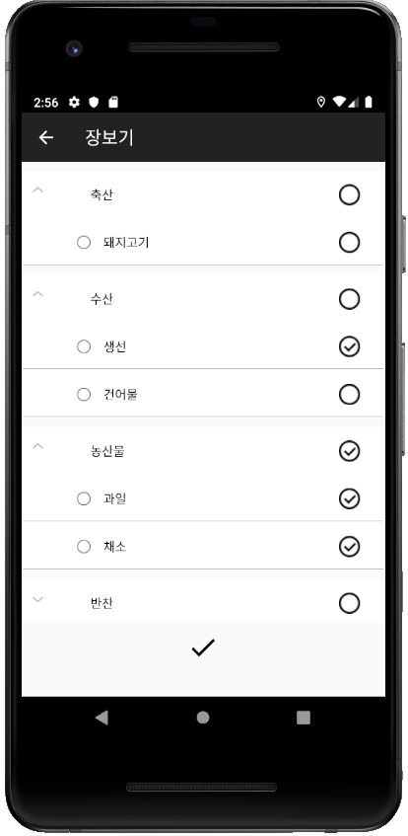
17
진행 상황
UI 변경
전체적인 디자인 변경
Checkbox를 통해 OnClick 처리
확인 시 최적 경로 제안 Activity로 이동
최적 경로 제안 Activity
Simulated Annealing을 통한 TSP 구현 (UI 구현중)
생성된 경로에 대한 최단 경로 구현 예정
2

Slide 18
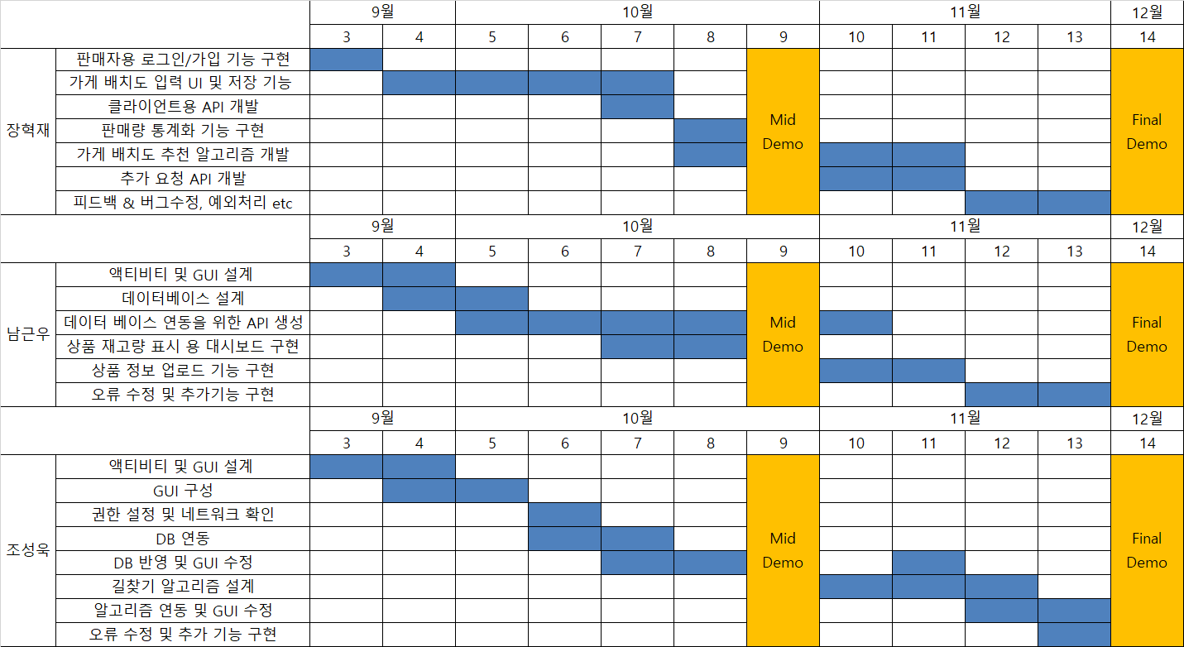
18
개발 일정
3
confidential

Slide 19
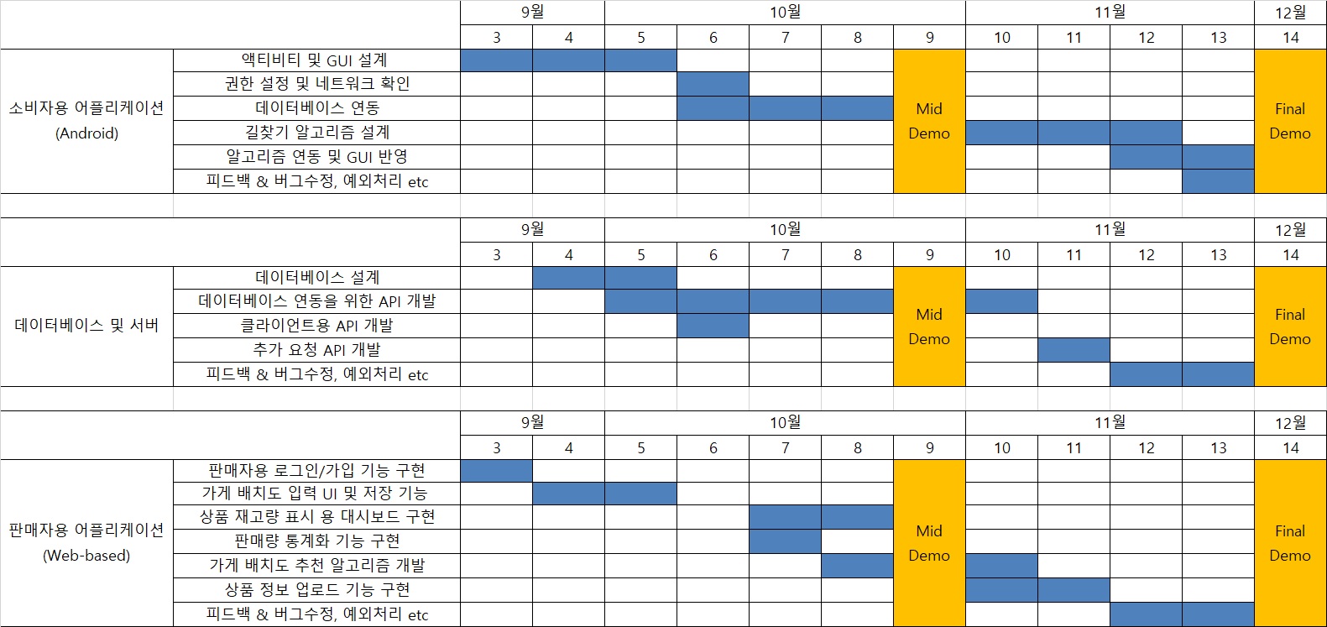
19
개발 일정
전체 일정

Slide 20
20
Q & A
4
confidential

Slide 21
21
Thank You
confidential

